Slide 1
Нейтронографический текстурный анализ пьезокерамических материалов на основе системы PbZrO3-PbTiO3
T.И.Иванкина
Лаборатория нейтронной физики им.И.М.Франка,
Объединенный институт ядерных исследований, Дубна, Россия
Рабочее совещание «Дифракция нейтронов – 2017»
ФГБУ «ПИЯФ» НИЦ «Курчатовский институт», Гатчина, 14-16 июня 2017

Slide 2
Нейтронографический текстурный анализ пьезокерамических материалов на основе системы PbZrO3-PbTiO3
Программа сотрудничества ОИЯИ – Республика Беларусь
«Корреляция структуры, кристаллографической текстуры пьезокерамических материалов на основе системы PbZrO3-PbTiO3 с их упругими и пьезоэлектрическими свойствами»
Л.А.Близнюк – научный руководитель
А.К. Летко
Н.А. Басов
В.И. Каско
Государственное объединение «Научно-практический центр НАН Беларуси по материаловедению», Минск, Беларусь

Slide 3
Пьезокерамические материалы на основе системы PbZrO3-PbTiO3
Цирконат-титанат свинца (ЦТС) – пьезокерамика, классический сегнетоэлектрик, который благодаря своим уникальным пьезоэлектрическим свойствам занимает лидирующее положение на рынке
пьезоэлектрических материалов.
Преимущества пьезокерамики по сравнению с монокристаллами - технологичность и дешевизна.
Изготовление пьезокерамики проще, чем выращивание монокристаллов.
Из керамики можно изготавливать изделия любой формы — линзы, цилиндры и т.п.
К важным характеристикам ЦТС относят
Высокий пьезомодуль (d33);
Высокую механическую добротность, что снижает механические потери и позволяет снизить рабочую температуру;
Низкий коэффициент рассеяния, что обеспечивает невысокий нагрев, более экономичную эксплуатацию, высокую стабильность низких диэлектрических и механических потерь в сложных условиях.

Slide 4

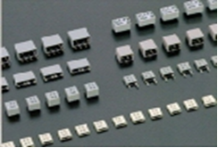
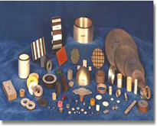
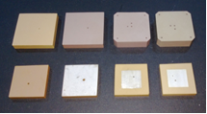
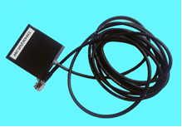
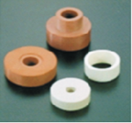
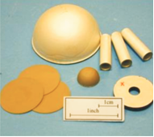
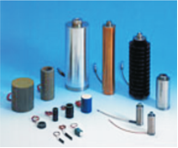
Лаборатория электронной керамики НПЦ НАН Беларуси по материаловедению, Минск
Многорезонаторные
малогабаритные
корпуса для
фильтров СВЧ-
диапазона
Малогабаритные
керамические
антенны и
керамические
антенные элементы
(ГЛОНАСС, GPS)
Диэлектрические
резонаторы
и керамические
подложки для СВЧ-
техники
Пьезокерамические движители
для сканирующих туннельных и
силовых микроскопов
Пьезокерамические излучатели и приемники
для ультразвуковых расходомеров жидкости
и теплосчетчиков

Slide 5
Пьезокерамические материалы на основе системы PbZrO3-PbTiO3
При синтезе ЦТС имеет кубическую структуру кристалла перовскита, каждая единица которого состоит из небольшого четырехвалентного иона металла (Ti или Zr) в решетке больших двухвалентных ионов металла (как правило, Pb).
В результате поляризации, которая приводит к тетрагональной или ромбоэдрической симметрии в кристаллах ЦТС, каждый кристалл приобретает дипольный момент.

Slide 6
Пьезокерамические материалы на основе системы PbZrO3-PbTiO3
Pb(Zr1-xTix)O3 - это твердый раствор
ферроэлектрик PbTiO3
(TC = 495ºC), тетрагональный при комнатной температуре
анти-ферроэлектрик PbZrO3
(TC = 234ºC), орторомбический при комнатной температуре
Фазовая диаграмма ЦТС (PZT)

Slide 7
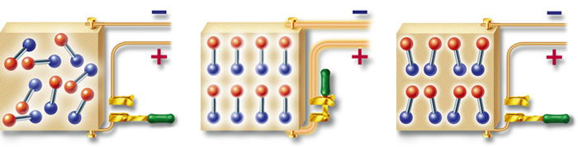
Пьезокерамические материалы на основе системы PbZrO3-PbTiO3
Процесс получения пьезокерамических образцов
Синтез
Спекание
Используется шихта, содержащая окислы свинца,
титана и циркония.
Смешивание и измельчение в вибромельнице.
Синтез составов на воздухе производился в
муфельной электрической печи при температуре
800⁰С в течение 2 – 6 часов.
Охлаждение образцов.
Измельчение твердого раствора до мелкозернистого
порошка.
Порошок смешивался со связкой (ПВА) в течение
12 часов в вибромельнице.
Материал высушивался, гранулировался.
Прессование образцов.
Обжиг при температурах 1200-1240 ⁰С 2-4 часа.
Поляризация
Pb (Zr_{0,53}Ti_{0,47})O₃ - структура перовскита с тетрагональным искажением (P4mm) кристаллической решетки
a = 4.04811 Å, b = 4.11839 Å

Slide 8
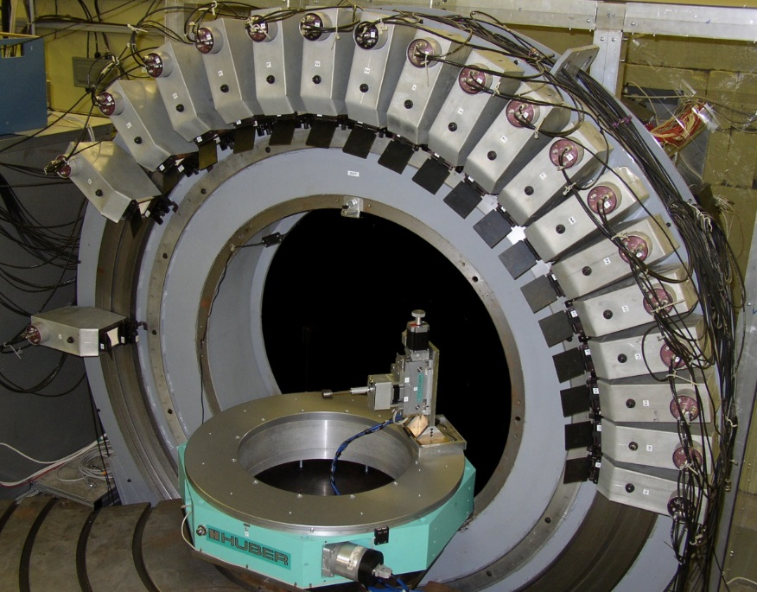
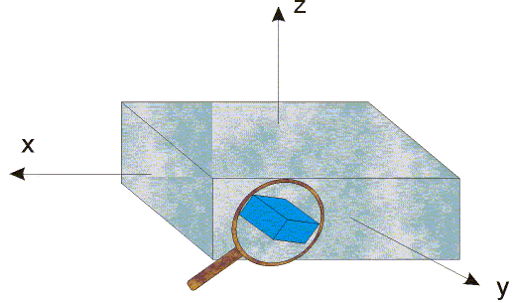
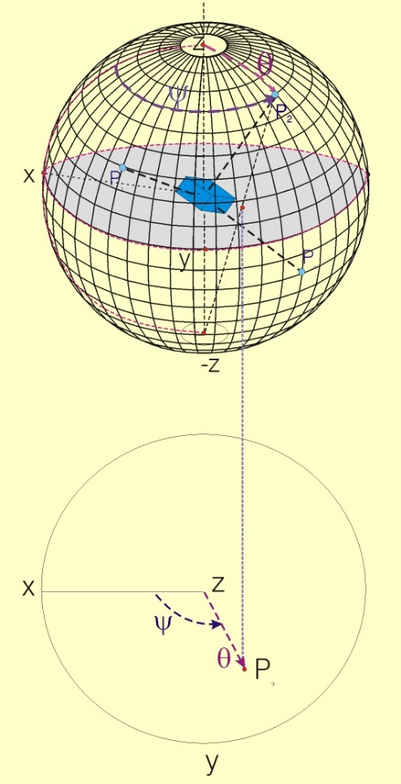
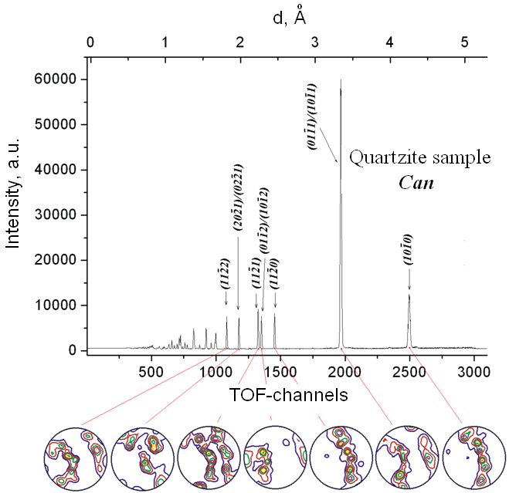
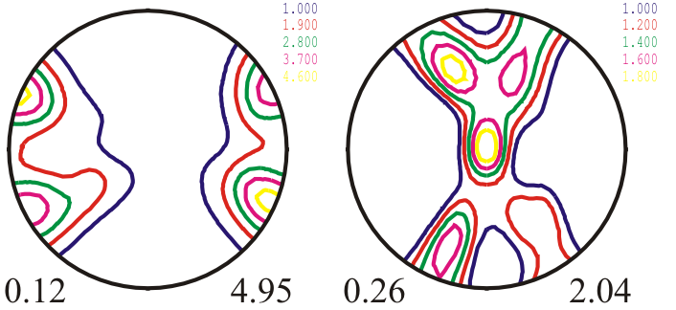
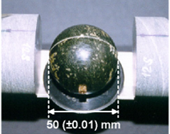
Нейтронный дифрактометр СКАТ
1368 спектров
001
{hkl}=h
110
y
Z_{A}
X_{A}

Slide 9
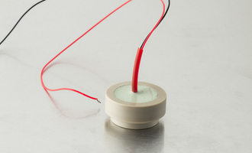
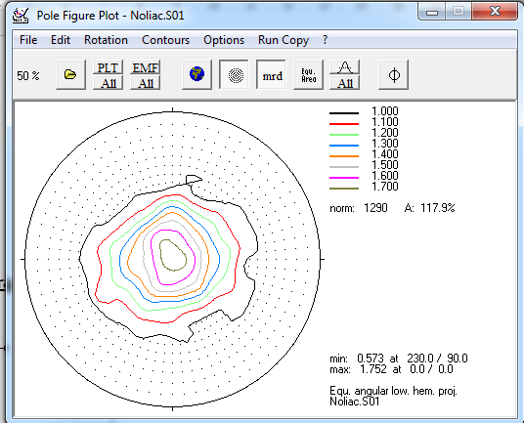
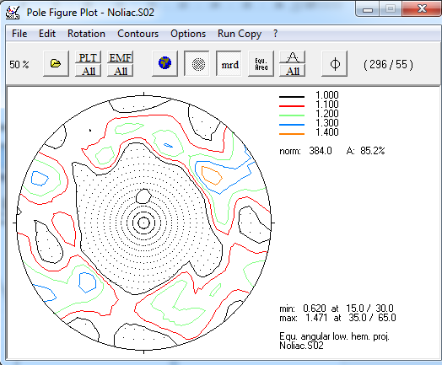
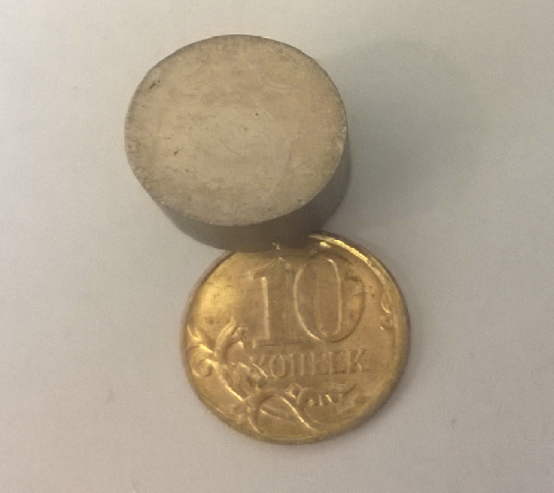
Измерения кристаллографической текстуры на тестовых образцах

Slide 10
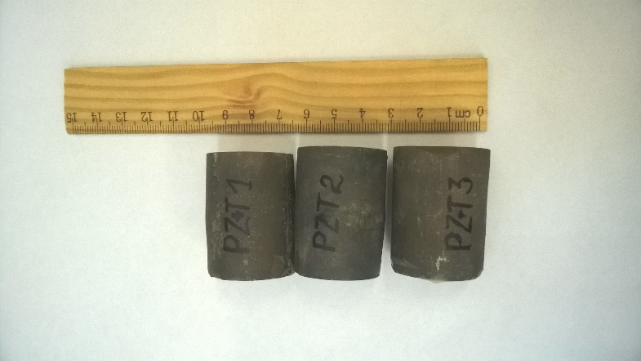
Пьезокерамические материалы на основе системы PbZrO3-PbTiO3
Контролируемый обжиг
Образец | Скорость подъема температуры, град/час | Температура обжига, град °С | Длительность, час | Скорость охлаждения, град/час
PZT1 | 100 | 1270 | 2 | 100
PZT2 | 100 | 1270 | 2 | 10
PZT3 | 100 | 1270 | 2 | 250
Размеры образцов: высота – 40 мм, диаметр – 30 мм
Плотность: 7.75× 10³ кг/м³

Slide 11
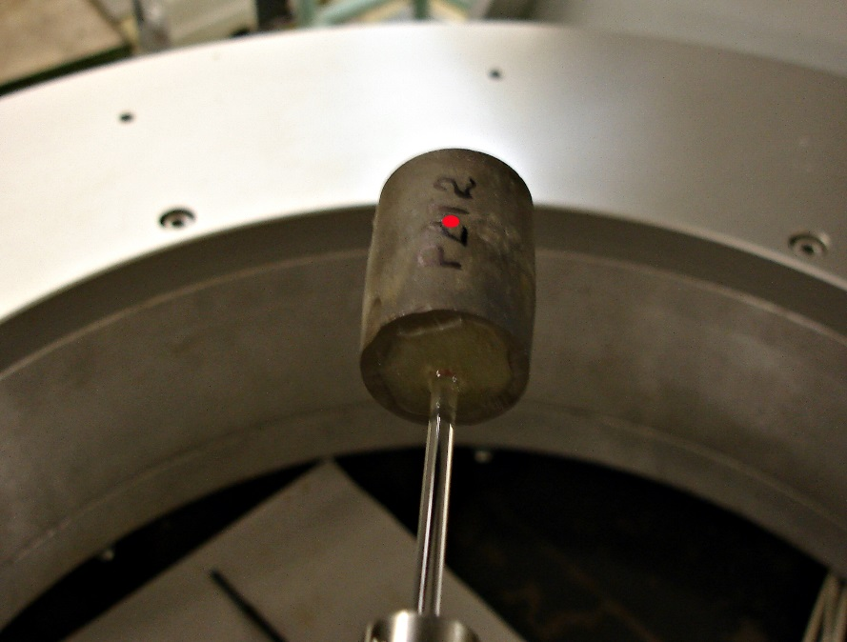
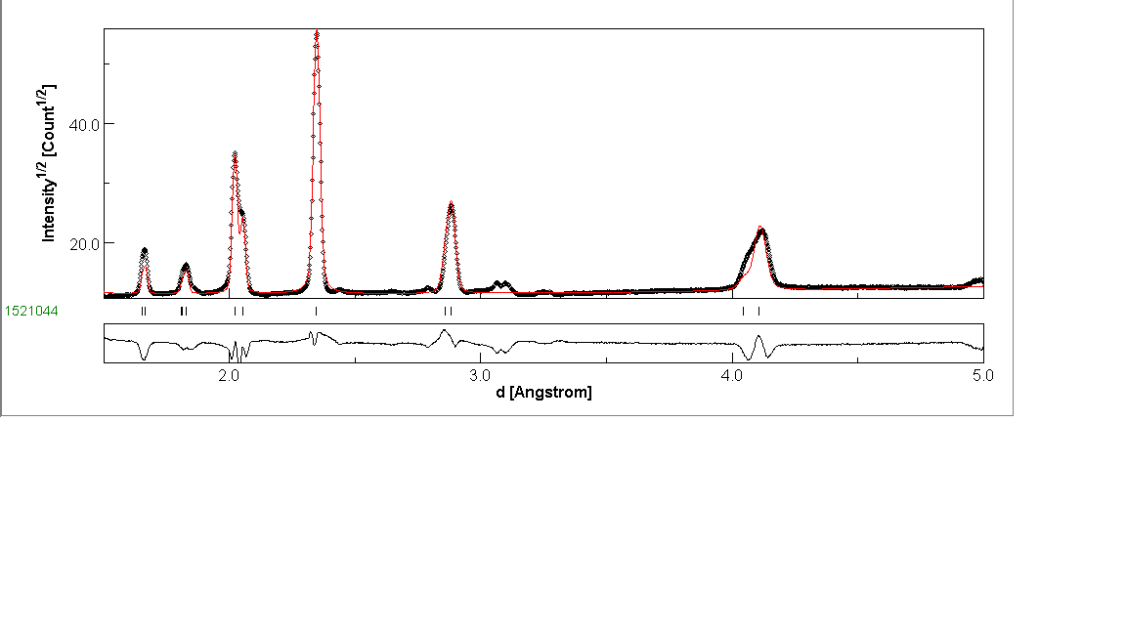
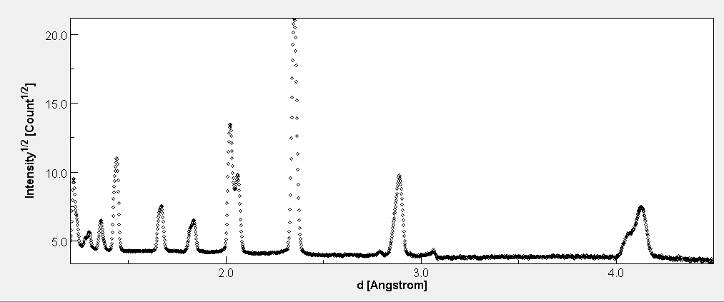
Пьезокерамические материалы на основе системы PbZrO3-PbTiO3
Типичный нейтронно-дифракционный спектр Pb (Zr_{0,53}Ti_{0,47})O₃, время экспозиции–40 мин
Noliac

Slide 12
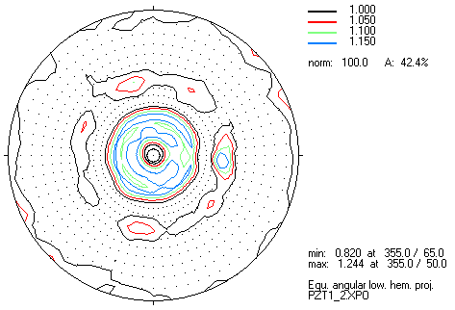
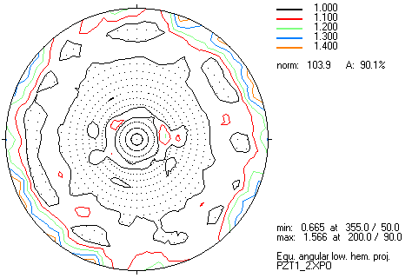
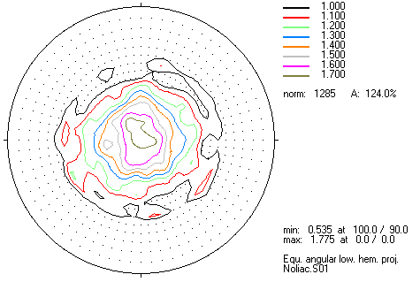
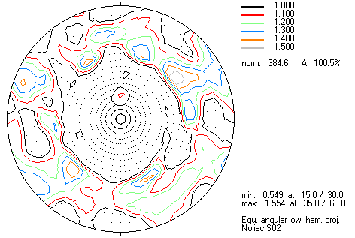
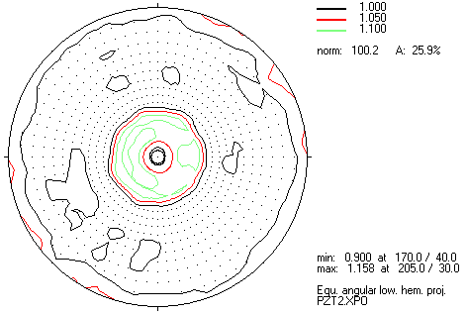
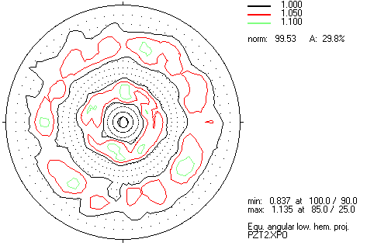
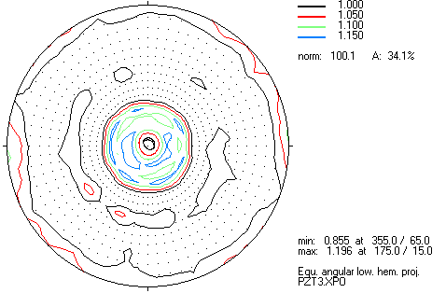
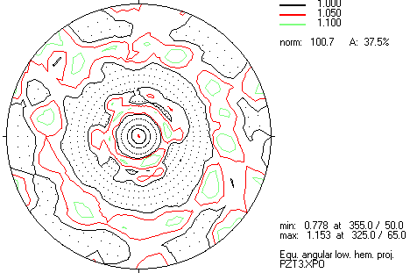
Пьезокерамические материалы на основе системы PbZrO3-PbTiO3
001 100 001 Noliac 100
PZT1
PZT2
PZT3
Образец | Полюсная фигура (001) |  |  | Полюсная фигура (100) |  |  | Текстурный индекс
 | Min m.r.d | Max m.r.d. | A % | Min m.r.d | Max m.r.d. | A %
PZT1 100 град/час | 0.820 | 1.244 | 42.4 | 0.665 | 1.566 | 90.1 | 1.76
PZT2 10 град/час | 0.900 | 1.158 | 25.9 | 0.837 | 1.135 | 29.8 | 1.20
PZT3 250 град/час | 0.855 | 1.196 | 34.1 | 0.778 | 1.153 | 37.5 | 1.45
Noliac | 0.535 | 1.775 | 124.1 | 0.549 | 1.554 | 100.5 | н/о

Slide 13
Пьезокерамические материалы на основе системы PbZrO3-PbTiO3
Образец | Полюсная фигура (001) |  |  | Полюсная фигура (100) |  |  | Текстурный индекс
 | Min m.r.d | Max m.r.d. | A % | Min m.r.d | Max m.r.d. | A %
PZT1 100 град/час | 0.820 | 1.244 | 42.4 | 0.665 | 1.566 | 90.1 | 1.76
PZT2 10 град/час | 0.900 | 1.158 | 25.9 | 0.837 | 1.135 | 29.8 | 1.20
PZT3 250 град/час | 0.855 | 1.196 | 34.1 | 0.778 | 1.153 | 37.5 | 1.45
Noliac | 0.535 | 1.775 | 124.1 | 0.549 | 1.554 | 100.5 | н/о
m.r.d. – multiply random distribution
Текстурный индекс J – количественная характеристика текстуры;
при отсутствии текстуры J = 1, для монокристалла J = ∞

Slide 14
Выводы
Исследованы условия получения кристаллографической текстуры в керамических образцах,
синтезированных на основе пьезоэлектрических материалов Pb (Zr_{0.53}Ti_{0.47})O₃.
2. Установлено, что на формирование текстуры влияет скорость охлаждения образцов.
Определены оптимальные режимы получения текстурированной керамики.

Slide 15
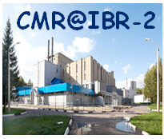
International Conference “Condensed Matter Research at the IBR-2”
9-12 October 2017
Dubna, Moscow region, Russia
Neutron scattering investigations at the IBR-2 reactor cover different fields of condensed matter physics, materials science, chemistry, biophysical, geophysical and engineering sciences.
WebSite: http://cmr-ibr.jinr.ru/
On-line registration and abstract submission: 30.06.2017

Slide 16
Спасибо за внимание!
Ждем Вас в Дубне!
9-12 октября 2017

